Slide 1
Estimación del Esfuerzo de Desarrollo (y un poco de contexto)
Sergio F. Ochoa
sochoa@dcc.uchile.cl

Slide 2
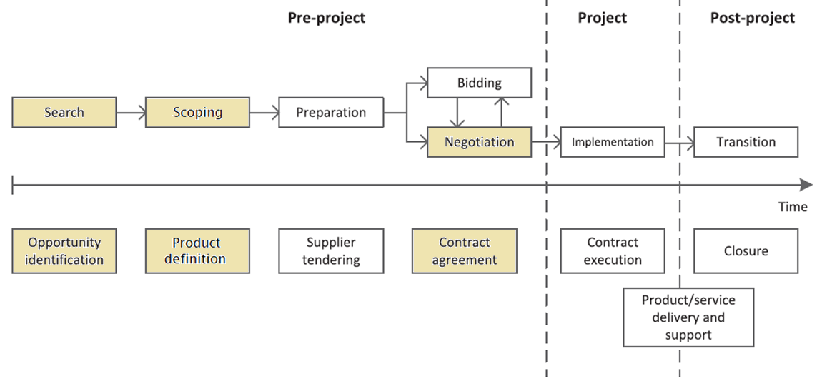
La Estimación en Contexto

Slide 3
Mitos de la Estimación….
…. El único que necesita saber estimar es el Jefe de Proyecto.
…. Se estima sólo cuando se concibe o se planifica el proyecto.
…Sólo se estima el tiempo y el costo de un desarrollo.
…. Saber estimar sólo le sirve a la empresa desarrolladora.

Slide 4
Etapas del Proceso de Estimación
Probl. & Contexto
Producto
Proyecto
Proyecto
Proyecto
Entendimiento de lo que hay que Abordar
Entendimiento de lo que hay que Construir
Estimación del Esfuerzo de Desarrollo
Cálculo del Tiempo de Desarrollo (y de sus hitos)
Cálculo del Costo

Slide 5
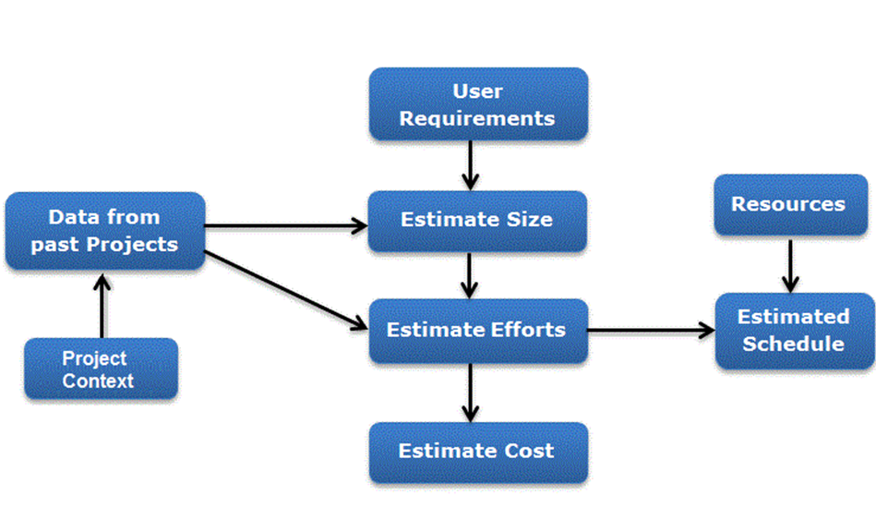
La Hoja de Ruta de la Estimación
Alcance del Producto: Requisitos y Restricciones
Recursos del Proveedor: Gente, Proceso, Técn., etc.
Informac. Histórica: Proyectos Previos
Tamaño & Esfuerzo
Plan de Proyecto: Tiempos y Entregabl.
Costo del Proyecto

Slide 6
Sobre la Medición del Software, el Proceso de Predicción, y la Información Histórica (de apoyo a las estimaciones)

Slide 7
Medición del Software
Medida directa, indirecta o predicción
Medida directa: se observa la entidad y se aplica el instrumento de medida directamente (peso, estatura).
Medida indirecta: se mide en forma directa otra entidad (o más de una) y luego se usan relaciones conocidas entre ellas (velocidad = distancia/tiempo).
Predicción: queremos estimar una característica (por ej. tamaño) de una entidad que puede no existir en este momento.

Slide 8
Proceso de Predicción
Similar al proceso de diagnóstico de un médico (juicio experto, no el oráculo).
El médico se basa en los análisis o estudios (medidas directas) y en su experiencia en casos anteriores o documentación relevante (relación entre medidas directas e indirectas) para poder realizar un diagnóstico y proponer una solución (la estimación misma del proyecto de solución).
Muchas veces se requiere una interconsulta, para determinar la relación entre las medidas directas y las indirectas (chequeo entre pares).

Slide 9
Mediciones de Software
Razones de baja aceptación en la industria:
Se mide poco o casi nada.
Los JPs no saben qué hacer con las mediciones.
Falta de validación necesaria => falta de confianza en las medidas.
Ejemplo 1: El modelo COCOMO simple relaciona el esfuerzo E (meses-hombre) con el tamaño S (MLOCS) de acuerdo a:
E (esfuerzo) = a * S^{b}
T (tiempo) = p * E ^{t}
Donde a, b, p y t son parámetros determinados por el tipo de software a ser desarrollado (están tabulados en bases a estudios estadísticos).
Para usar este modelo para predecir el esfuerzo en la etapa de captura de requisitos, necesitamos primero determinar (predecir) los parámetros y luego el tamaño del eventual sistema.

Slide 10
Mediciones de Software
Modelos como COCOMO no consideran las particularidades de cada equipo de desarrollo, o del contexto en general.
Los modelos COCOMO Intermedio y Detallado introducen un multiplicador:
E (esfuerzo) = a * S^{b} * m(x)
T (tiempo) = p * E^{t}
M(x) en un multiplicador que depende de 15 puntos (elementos de variabilidad).

Slide 11
Sobre los Mecanismos de Predicción del Esfuerzo de Desarrollo

Slide 12
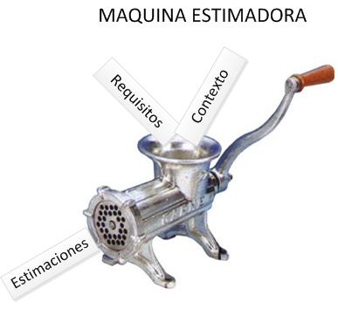
¿Qué tenemos que hacer?
• Cada uno de nosotros tiene que construir su propio sistema de predicción de costos y tiempos.
• Podemos inventar uno nuevo, o modificar o parametrizar alguno ya existente.

Slide 13
¿Qué tenemos que hacer?
• Lo importante es que el sistema de predicción que usemos nos represente (o sea, que considere nuestra realidad).
• También hay que identificar la precisión y el contexto en el cual mi sistema arroja valores creíbles (tamaño y tipo de proyectos, tamaño de equipos, etc.).
• …. Si le ponemos basura,… el sistema va a entregar basura…. Ningún sistema de predicción es mágico.

Slide 14
¿Qué tenemos que hacer?
Validación de un Sistema de Predicción
• Se debe establecer empíricamente (en la práctica) la precisión de la predicción (comparando el modelo, con puntos conocidos).
• Involucra experimentación y testeo de la relación entre las variables observadas.
Validación de una Medida
• Se debe asegurar que la medida es una caracterización numérica adecuada del atributo en cuestión.
La validación sistemática genera confianza en el modelo

Slide 15
Sobre los Métodos / Sistemas de Predicción (Estimación)

Slide 16
Sistemas de Predicción
Albrecht (IBM, 1979) desarrolló la idea de Puntos de Función (FPs) para medir el atributo de funcionalidad percibida por el usuario en los documentos de especificación.
Si la funcionalidad de S1 > S2 => FP(S1) > FP(S2)
En la práctica los FPs se usan no como unidad de medida para predecir el esfuerzo de desarrollo: costo y tiempo (alternativo a COCOMO).

Slide 17
Puntos de Función
La propuesta original identificaba 5 tipos de funciones básicas (o componentes), que embebían los sistemas:
• Inputs (pantallas o formularios usados para captura).
• Outputs (pantallas o reportes que la aplicación produce).
• Consultas (usuario interroga o pide información).
• Archivos.
• Interfaces (archivos compartidos de entrada o salida, parámetros, etc.).
Un sistema podía concebirse como una combinación de estos componentes (un collage).

Slide 18
Puntos de Función
Cantidad Tipo Peso Total
8 Inputs x4 32
12 Outputs x5 60
4 Consultas x4 16
2 Archivos x10 20
1 Interfaz x7 7
Total Sin Ajustar: 135 PF
Factor de Complejidad: 1.06
Puntos de Función: 143 PF

Slide 19
Factor de Complejidad (Considera el contexto, + o -)
Para calcular el factor de complejidad se consideran 14 aspectos (variables de contexto), otorgándosele a cada uno, una influencia de 0 a 5, generándose así un puntaje que va de 0 a 70.
El factor de complejidad estará dado por:
FC = 0.65 + 0.01 * Puntaje
El FC se mueve en el rango de 0.65 hasta 1.35.
… Esto contempla hasta un 35% de aumento o reducción del esfuerzo de desarrollo.

Slide 20
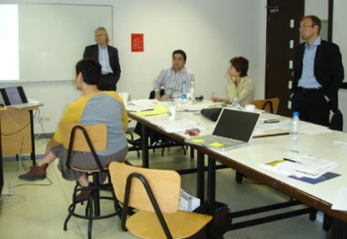
Estimación Wideband-Delphi
El Método Wideband-Delphi: es un sabor de “juicio experto”.
La idea fundamental es usar varios expertos que hacen estimaciones independientes, y luego convergen hacia una estimación única.
1º. Cada experto recibe las especificaciones del programa y un formulario de estimación.
2º. Se reúnen a conversar sobre suposiciones, dudas, etc.
3º. Cada uno lista (por separado) las macro-tareas y produce una estimación.
4º. Las estimaciones son recogidas por un moderador, quien tabula los resultados y los devuelve a los expertos (estimaciones, promedio, mediana, etc.).

Slide 21
Estimación Wideband-Delphi
5º. Se reúnen nuevamente, se reciben los resultados y discuten las tareas (si no hay consenso).
6º. Se vuelve a la tercera etapa (nueva estimación).
Las discusiones entre los expertos a menudo clarifican aspectos y producen cambios en las estimaciones para la etapa siguiente.
El método produce estimaciones bastante precisas… pero es caro y lento.
El costo depende de lo que a usted le cuesten los expertos… y de cuán alineados estén ellos respecto de sus estimaciones.
Usted podría aplicar esto en su organización, utilizando a sus colegas como posibles expertos.

Slide 22
Instrumentación de Juicio-Experto en Escenarios de Agilidad
Este enfoque es el más usado en la industria … y no es porque sea bueno…
Ejemplos: Planning Poker, T-Shirt Sizing, etc.

Slide 23
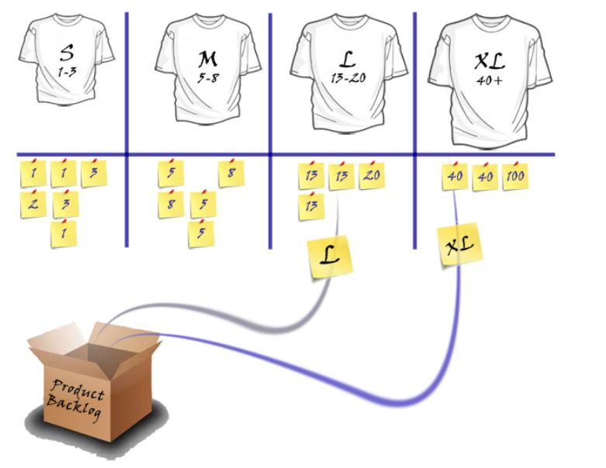
Estimación Basada en Juicio-Experto
Ejemplos: Planning Poker, T-Shirt Sizing, etc.

Slide 24
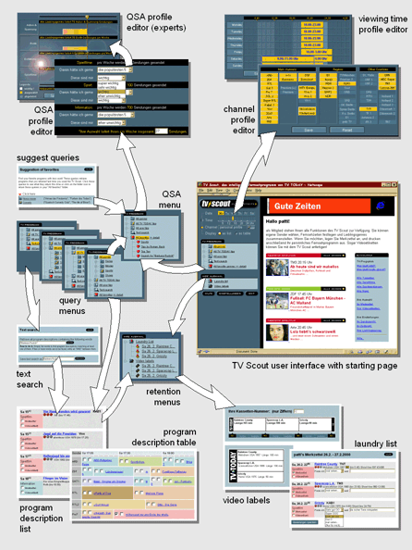
Estimación Basada en Componentes Estándares (basada en Analogías)
Ejemplos de Componentes Estándares son:
Mantenedores (CRUDs)
Menús, mapas de navegación
Consultas (on-demand & autónimas)
Informes/reportes
Procesos autónomos
Notificaciones
APIs
Etc.

Slide 25
Componentes Estándares y FPs
El primer desafío es construir y mantener esta tabla:
Componente FP
Mantenedor (CRUD)……….. 5
Menu/navegación…...…..….. 7
Consultas……………...…..… 2
Informes/reportes…….…...... 4
Procesos autónomo…….….. 8
Notificaciones…………….…. 2
Proceso de registro………… 3
Alimentador (ETL)...………... 8
Dashboard…………………. 12

Slide 26
Componentes Estándares y FPs
Segundo desafío: ponerle costos y tiempos:
Componente FP Costo Tiempo
Mantenedor (CRUD)……… 5 M$ 750 100HH
Menu/navegación…...…….. 7 M$1050 140HH
Consultas……………...…… 2 M$ 300 40HH
Informes/reportes..………... 4 M$ 600 80HH
Procesos autónomos……… 8 M$1200 160HH
Notificaciones……………… 2 M$ 300 40HH
Proceso de Registro……… 3 M$ 450 60HH
Alimentador (ETL)………… 8 M$1200 160HH
Dashboard………………….12 M$1800 240HH
Ref: 1 PF = $150.000 = 20 HH

Slide 27
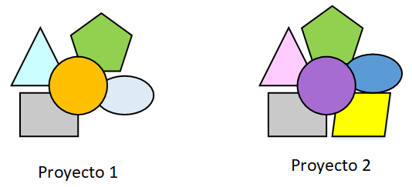
Componentes Estándares y FPs
Formalmente se conoce como estimación por analogía.
Muy útil, pero no tan usado en la industria debido a la falta de info. histórica confiable.

Slide 28
Entendiendo la Historia
¿Cómo saber cuánto le cuesta a mi equipo de trabajo implantar un PF?
Arme y valide su tabla de componentes estándares.
Busque en su información histórica (de los contratos): tiempo total y costo total de un proyecto.
Haga una tabla con la distribución de componentes estándares que usted tiene en cada proyecto:
Componente | PF x Unidad | Cant. | PF Total
Mantenedor | 5PF | 20 | 100PF
Menu/Navegac. | 7PF | 3 | 21PF
Consultas | 2PF | 10 | 20PF
Reportes Impres. | 4PF | 3 | 12PF
Proc.Background | 8PF | 7 | 56PF
Notif. | 2PF | 20 | 40PF
TOTAL |  |  | 249PF

Slide 29
Entendiendo la Historia
¿Cómo saber cuánto le cuesta a mi equipo de trabajo implantar un PF?
4. Divida el costo total del proyecto por los PFs asociados al proyecto. Por ejemplo:
Costo PF = $ 40.000.000 / 249 PF = $ 160.642
5. Divida la cantidad total de HH del proyecto por los PFs asociados al proyecto. Por ejemplo:
Tiempo PF = 5.720HH / 249 PF = 22,97 HH
- Estos valores son referenciales y dependen del contexto del proyecto.
- Cuanto más muestras estadísticas tenga, más ajustados estarán mis números.

Slide 30
Entendiendo la Historia
¿Cómo saber cuál es la velocidad de desarrollo (aprox.) de mi equipo de trabajo?
En proyectos terminados, divida la cantidad total de HH del proyecto, por el tiempo lineal de duración del proyecto (en horas). Por ejemplo:
Veloc. Desarr. = 5.720HH / 4.5 meses
= 5.720HH / 720 Horas Lineales = 7,9 HH/HL
Estos valores también son referenciales, y deben manejarse dentro del mismo contexto.

Slide 31
Entendiendo la Historia
¿Cómo saber cuál es la velocidad de desarrollo (aprox.) de mi equipo de trabajo?
También podemos usar:
Veloc. Desarr. = 249 PF / 4.5 meses
= 249 PF / 720 Horas Lineales = 0,35 PF/HL

Slide 32
Entendiendo la Historia
Para que los datos históricos sean válidos o tengan alguna utilidad:
El tamaño y composición del equipo de trabajo considerado debe ser similar.
Si no es similar, debemos conocer la relación aproximada entre los escenarios anteriores y el actual.
La información de histórica deber ser del mismo contexto que el proyecto estimado.
Deberá estar disponible (tal vez en carpetas) la información histórica detallada usada como base.
El producto a desarrollar deberá ser de un tipo, tamaño y complejidad acorde a nuestras experiencias previas.

Slide 33
Entendiendo el Contexto del Proyecto (Información Histórica)
Es suficiente esta información de contexto?? …. No, pero está casi bien.
Qué falta:
Considerar que hay distinta productividad por iteraciones…
Considerar que si cambio (mejoro) mi proceso, eso invalida (parcialmente) mi información histórica.

Slide 34
Cuento Corto….
Al final, el proceso de estimación se resume a la realización de un Juicio Experto, donde el estimador se apoya en información histórica contextualizada, y realiza analogías para determinar el tiempo y costo de desarrollo del proyecto.
La calidad de la información histórica y la claridad del alcance del producto (scope) es VITAL.

Slide 35
Consideraciones sobre Estimaciones
A pesar que las técnicas de medición, estimación y predicción se conocen desde hace mucho tiempo, es frecuente que se acepten plazos imposibles para el proyecto, desde el principio.
Muchas veces los plazos de desarrollo son fijados por gente del área comercial, sin efectuar ningún tipo de cálculo serio, o checkeo con la gente técnica.
Aunque muchas veces es difícil, el Lider debe ser muy claro desde un principio y defender enérgicamente los tiempos estimados en base a la información empírica.
Lo ideal es desarrollar un modelo de estimación propio, que use la información histórica propia.

Slide 36
Consideraciones sobre Estimaciones
“Cualquier comandante que acepta llevar a cabo un plan que el considera defectuoso es culpable; él debe exponer sus razones, insistir en los cambios necesarios y finalmente ofrecer su dimisión antes de ser el instrumento de la derrota de su ejército”.
Napoleón.

